Slide 1


Slide 2
第六单元 有趣的平面图（一）综合实验 画数学连环画

Slide 3
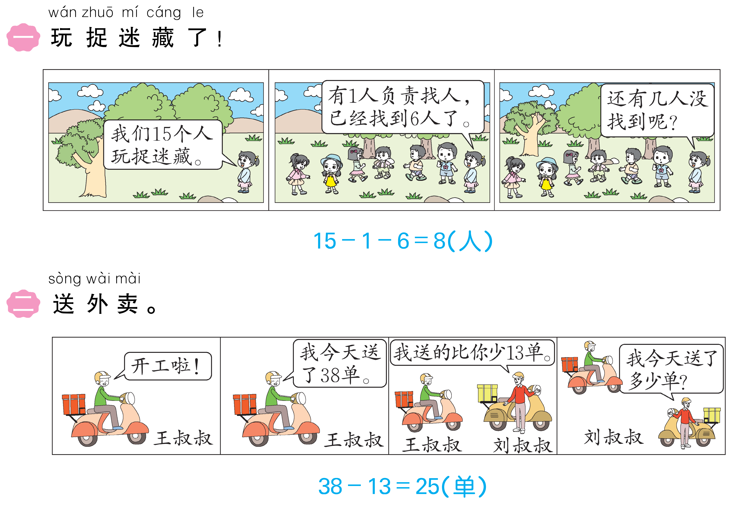

Slide 4
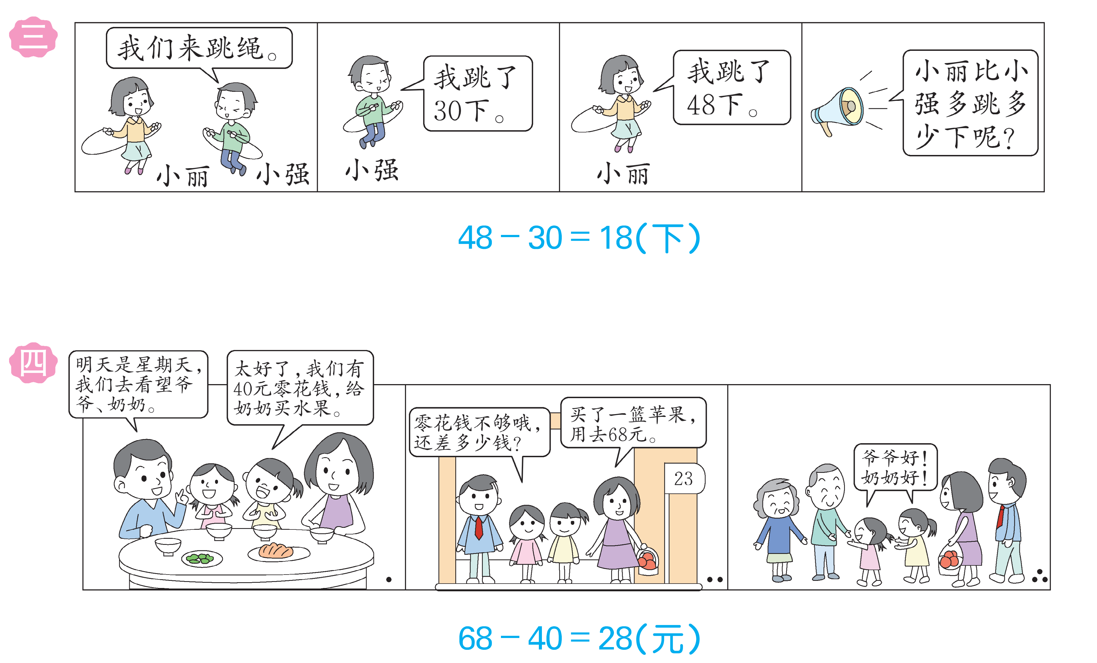

Slide 5



